Slide 1
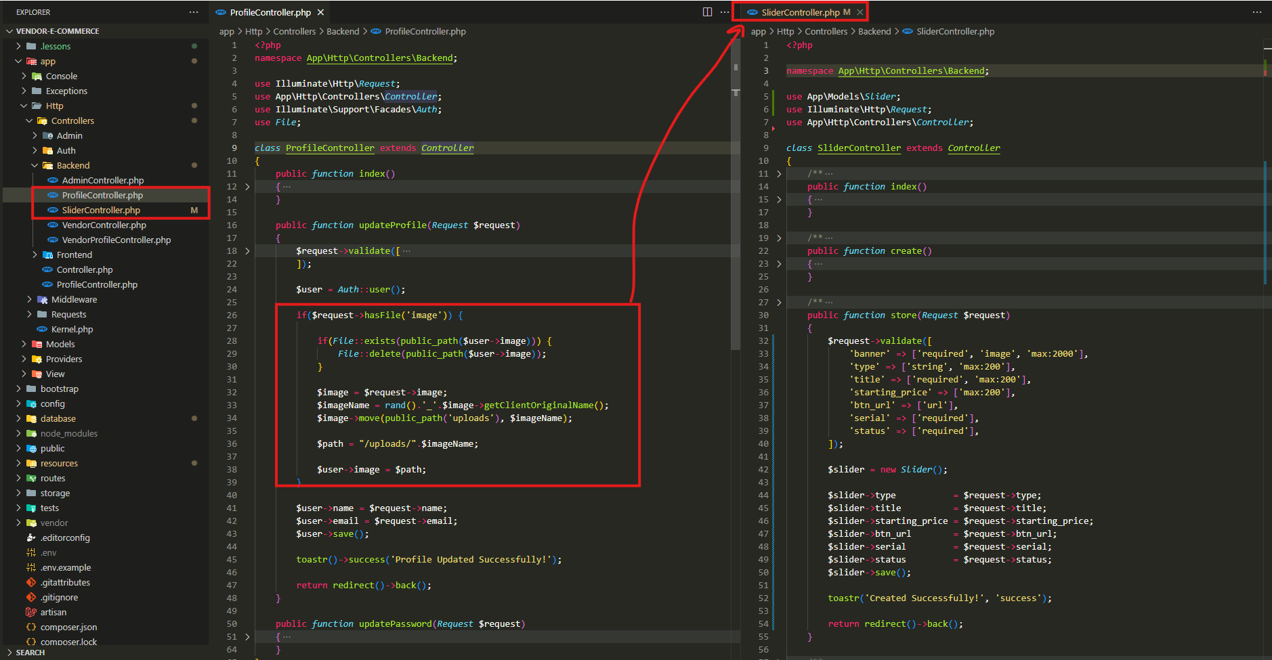
Şəkil əlavə edə bilmək üçün, `ProfileController` faylındakı işarələnən kodu, əvvəldə etdiyimiz kimi, `SliderController` kontrollerinə daşıya bilərik. Sonra həmin kodun üzərində cüzi dəyişikliklər edəcəyik.
Ancaq bir neçə kontrollerdə eyni kodu yazaraq fərqli cədvəllərə şəkil əlavə etmə strukturumuz varsa, onda hər dəfə eyni kodu təkrar-təkrar yazmaq məntiqsiz olacaqdır. Bu təkrarı azaltmaq üçün TRAİTS yarada bilərik.

Slide 2

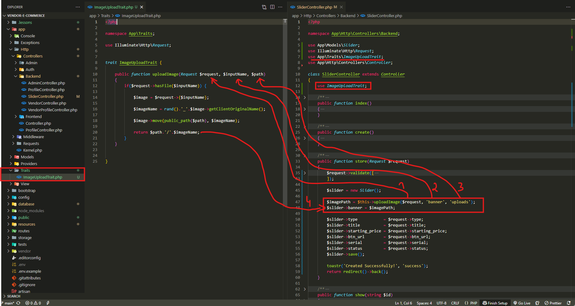
`ImageUploadTrait.php` adlı traits, `SliderController.php` klasında çağrılır və ona 3 dənə arqument göndərilir. Burada bizə yad olan hissə sadəcə:
$image = $request->{$inputName};
bu hissə ola bilər. Çünki STRİNG göndəririk, acnaq onu { bəzəkli mörtərizə } içində yazmışıq. Bu sintaksis, PHP-də "dinamik property əldə edilməsi" adlanır. Əslində isə, aşağıdakı hər 2 halda da, yazsaq kodumuz düz işləyəcəkdi:

Slide 3



Əgər hər iki yazılış işləyirsə: Onda nə üçün əlavə olaraq { } yazmaq lazımdır?
Hər iki yazılış sadə hallarda işləyir. Amma { } sintaksisi çox daha güclüdür, çünki onu daha kompleks ifadələrdə, array daxilində, birlikdə concatenation (birləşdirmə) və ya çoxlu səviyyəli property-lər olan hallarda PHP qarışdırmır.
Əsas Fərq: PHP-nin parslama (təhlil etmə) davranışındadır. Sadə halda:
Hər ikisi: $request->banner bizə verəcək. Yəni bu halda heç bir fərq yoxdur.
Bəs bu halda?
Bu sətirdə PHP belə düşünür: Yəni PHP $inputName . 'ner' hissəsini bir property kimi yox, sonradan stringə çevrilən iki fərqli hissə kimi görür.

Slide 4
Amma belə yazsaq: PHP artıq anlayır ki, burada property adı banner olacaq.
Nəticə:
Yazılış | Təhlükəsiz? | Tövsiyə? | Nə vaxt istifadə etməli?
$request->$inputName | Bəli | Sadə hallarda ok | Property adı sadəcə bir dəyişəndirsə
$request->{$inputName} | Bəli | Həmişə tövsiyə olunur | Concatenation, array daxilində, qarışıq property-lərdə

Slide 5


Sadə:
Birləşdirmə: Ehtimal varki bu `img` olan hissə fərqli ancaq `_banner` olan hissə eyni qalsın. Belə olan hallarda, "dinamik property əldə edilməsi" sintaksisindən istifadə etmək məsləhətdir.
img_banner
slider_banner
footer_banner və.s
Tövsiyə - Laravel və professional PHP developer-lar həmişə {} istifadə edirlər, çünki:
Daha təhlükəsizdir
Daha çevikdir
Gələcəkdə kodun dəyişəcəyi hallara hazırdır
IDE-lər və static analyzer-lər tərəfindən daha dəqiq analiz olunur

Slide 6
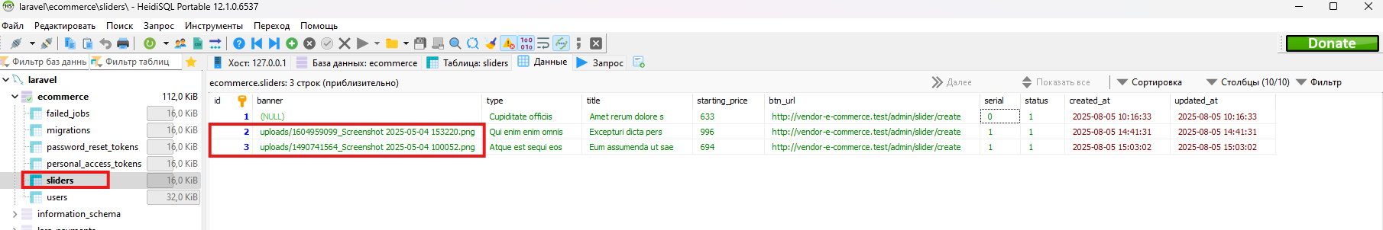
Nəticə.

Slide 7
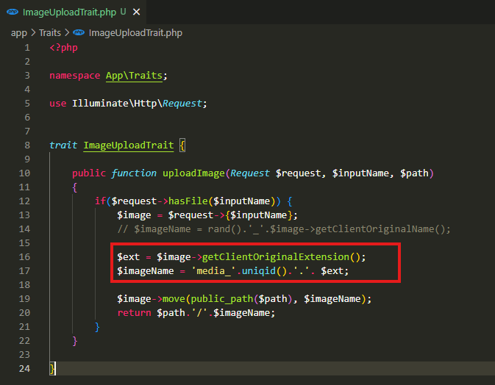

Kodu bir balaca dəyişdiririk.
Kod 1 – Yeni yazdığımız:
Üstünlüklər:
uniqid() – çox daha sabit və unikal string verir. Hər dəfə fərqli və sistem saatına əsaslanan string qaytarır.
getClientOriginalExtension() – sadəcə .jpg, .png və s. fayl uzantısını verir. Daha təmizdir.
Fayl adında orijinal faylın adı yoxdur → məxfi saxlanma baxımından daha yaxşıdır.
Daha təhlükəsiz və peşəkar üsuldur.
___________________________________________________________________________________________________________________
Kod 2 – Köhnə yazdığımız:
Mənfi cəhətlər:
rand() – təkrarlanma riski var, çünki çox da böyük random sahə yaratmır.
getClientOriginalName() – istifadəçinin göndərdiyi orijinal fayl adını saxlayır, məsələn: mehmet.jpg, virus.php.jpg və s.
Bu potensial olaraq security risk yaradır (xüsusilə backend-lərdə və ya image preview-lərdə).
Fayl adlarında boşluq, türk/ə,ğ,ü simvolları və ya təhlükəli simvollar ola bilər → serverdə problem yarada bilər.

Slide 8
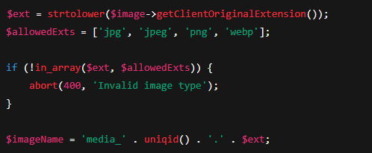
Daha da Təkmil Versiya (gələcək üçün) Əgər həm təhlükəsizlik, həm də image uzantısı yoxlaması istəsəniz:

Slide 9
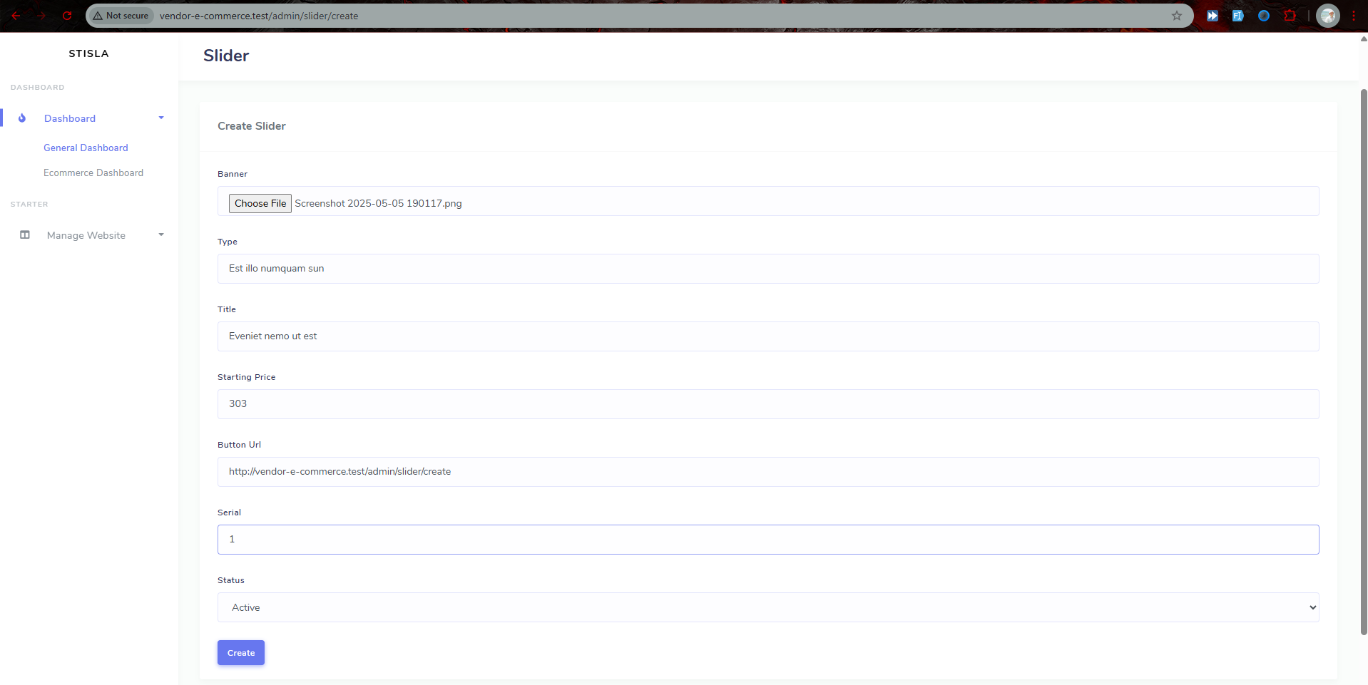
Təkrar test edirik.

Slide 10
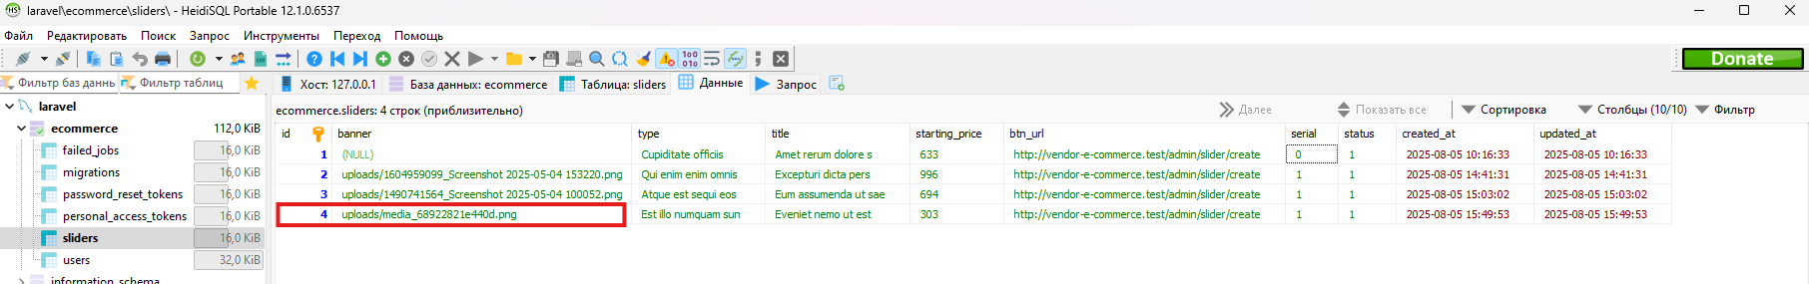
Nəticə.

Slide 11

Burda yazılanları etməyəcəyik. Sadəcə bilgimiz olsun deyə qeyd edirəm ki, bəlkə kimsə üçün lazım olar:
Laravel və Intervention Image paketi ilə şəkil yükləmə. Bu zaman, avtomatik olaraq:
Boyutunu dəyişmək (resize)
Watermark əlavə etmək
Thumbnail (kiçik versiya) yaratmaq
Optimallaşdırmaq və .webp olaraq saxlamaq
Əvvəlcə: Intervention Image Qurulması: Əgər Laravel 10/11 istifadə edirsinizsə, config/app.php faylında heç nə dəyişməyə ehtiyac yoxdur.
ImageUploadTrait.php Faylını Növbəti slayddakı Kimi Təkmilləşdirmək lazımdır. Bu kodları tək-tək oxumaq lazımdır. Çünki kodları paketin yaxud laravelin versiyasından asılı olaraq dəyişdirmək məcburiyyətində qalaq.

Slide 12
use Intervention\Image\Facades\Image;
use Illuminate\Support\Str;
trait ImageUploadTrait {
public function uploadImage(Request $request, $inputName, $folder, $resize = [800, 600], $createThumbnail = false)
{
if ($request->hasFile($inputName)) {
$image = $request->file($inputName);
$ext = strtolower($image->getClientOriginalExtension());
$allowed = ['jpg', 'jpeg', 'png', 'webp'];
if (!in_array($ext, $allowed)) {
abort(400, 'Unsupported image type');
}
// Unikal ad
$imageName = 'media_' . uniqid() . '.' . $ext;
// Əsas şəkil boyutunu dəyiş və watermark əlavə et
$mainImage = Image::make($image)
->resize($resize[0], $resize[1], function ($constraint) {
$constraint->aspectRatio();
$constraint->upsize();
});
// Su nişanı (watermark) əlavə etmək istəyirsinizsə:
$watermarkPath = public_path('watermarks/logo.png');
if (file_exists($watermarkPath)) {
$mainImage->insert($watermarkPath, 'bottom-right', 10, 10);
}
// Qovluğu yoxla və yarat
$uploadPath = public_path($folder);
if (!file_exists($uploadPath)) {
mkdir($uploadPath, 0777, true);
}
// Əsas şəkli yadda saxla (webp versiyasını da yarada bilərsən)
$mainImage->save($uploadPath . '/' . $imageName, 85); // 85 - keyfiyyət %
// Thumbnail yaradırıqsa:
if ($createThumbnail) {
$thumbName = 'thumb_' . $imageName;
$thumbImage = Image::make($image)
->resize(250, 250, function ($constraint) {
$constraint->aspectRatio();
$constraint->upsize();
});
$thumbPath = $uploadPath . '/thumbs';
if (!file_exists($thumbPath)) {
mkdir($thumbPath, 0777, true);
}
$thumbImage->save($thumbPath . '/' . $thumbName, 80);
}
return $folder . '/' . $imageName;
}
return null;
}
}

Slide 13
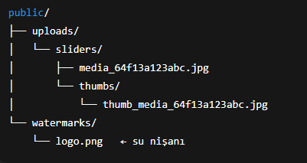

Controller-də istifadə (məsələn SliderController):
Yaradılacaq Struktur (public/ altında):
WebP olaraq yadda saxlamaq istəyirsinizsə:

Slide 14
Əlavə Göstərişlər:
İstifadəçinin yüklədiyi şəkilləri böyütmək yox, kiçiltmək daha düzgündür.
Watermark png şəklində şəffaflıqla yaradılmalıdır.
Fayl adlarında uniqid() + .webp → SEO və performans üçün yaxşıdır.

Slide 15
.

Slide 16
.

